Slide 1
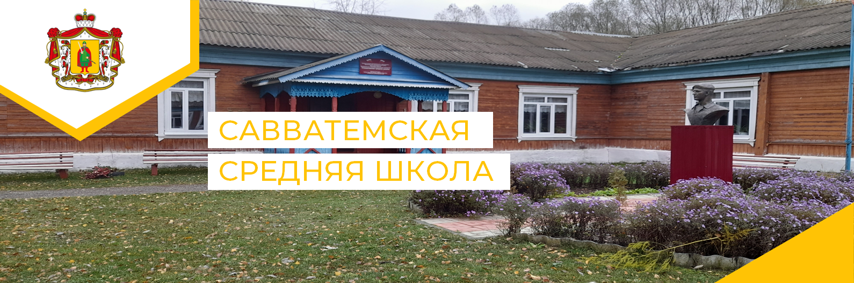
МУНИЦИПАЛЬНОЕ ОБЩЕОРАЗОВТЕЛЬНОЕ УЧРЕЖДЕНИЕ
« САВВАТЕМСКАЯ СРЕДНЯЯ ШКОЛА»

Slide 2
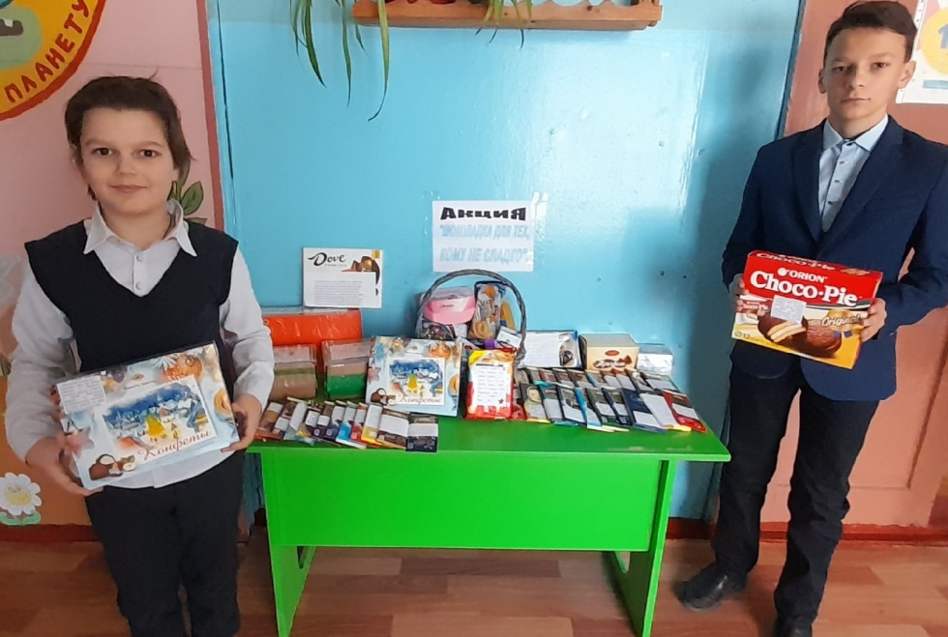
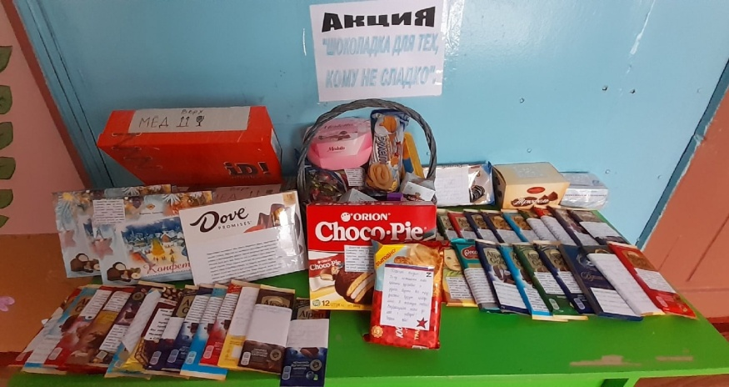
ВОЛОНТЕРСКИЙ ОТРЯД «ПЛАМЕННЫЕ СЕРДЦА»
НАШИ ДОБРЫЕ ДЕЛА
Акция «Шоколадка для тех , кому не сладко»

Slide 3
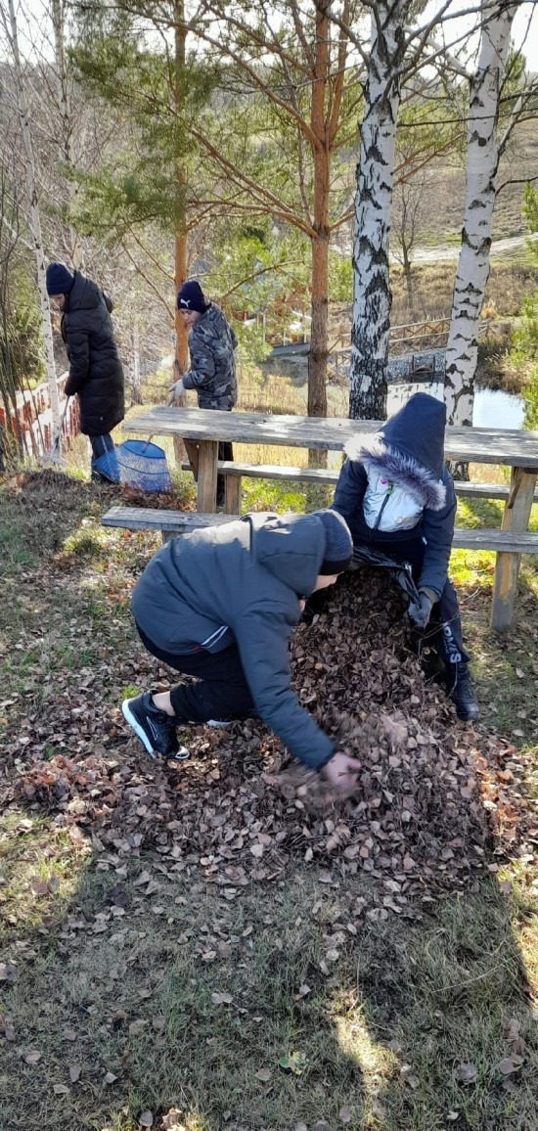
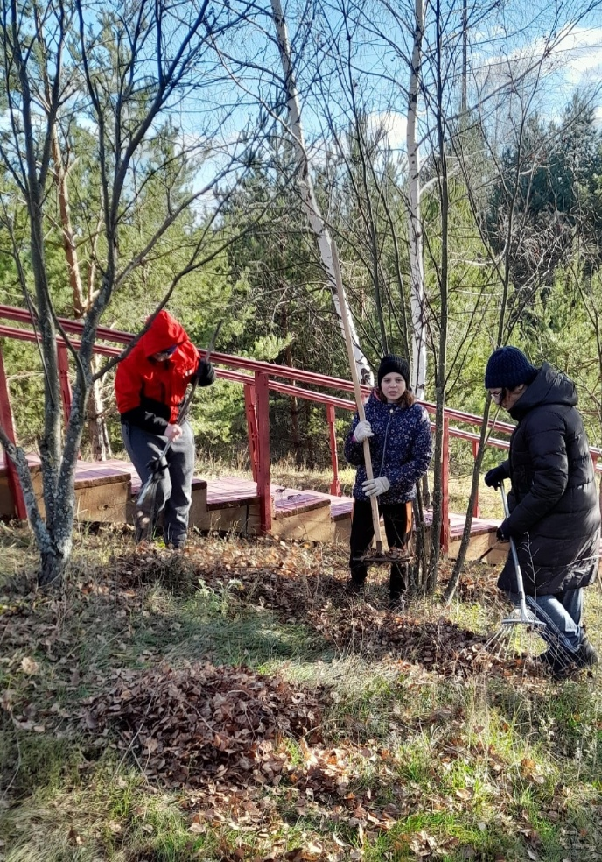
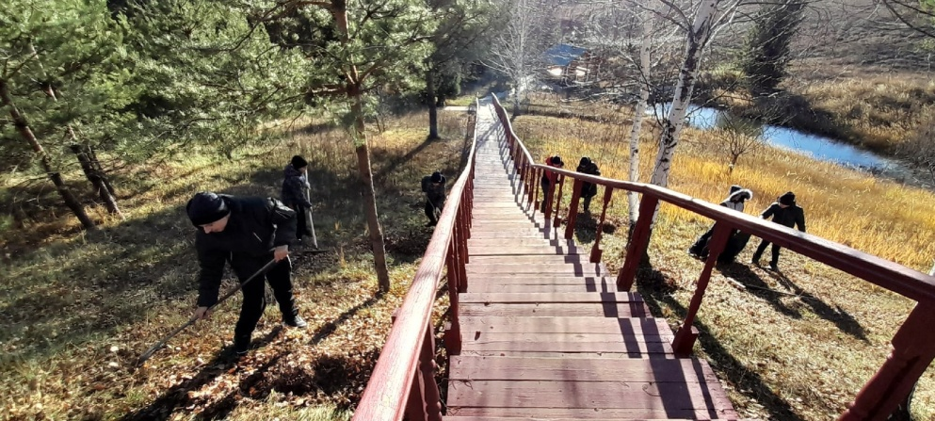
Акция "Чистый родник"

Slide 4
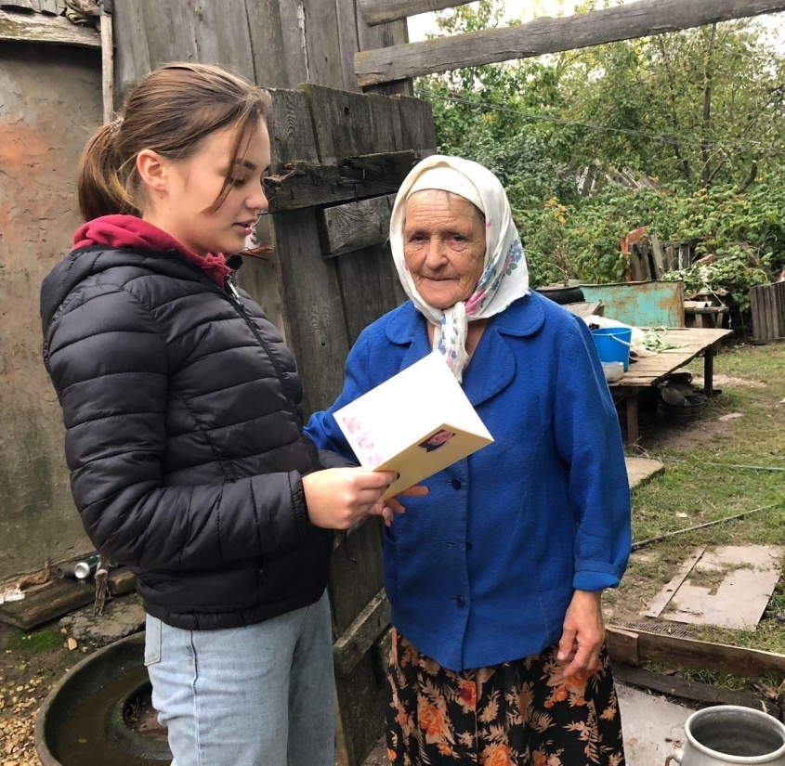
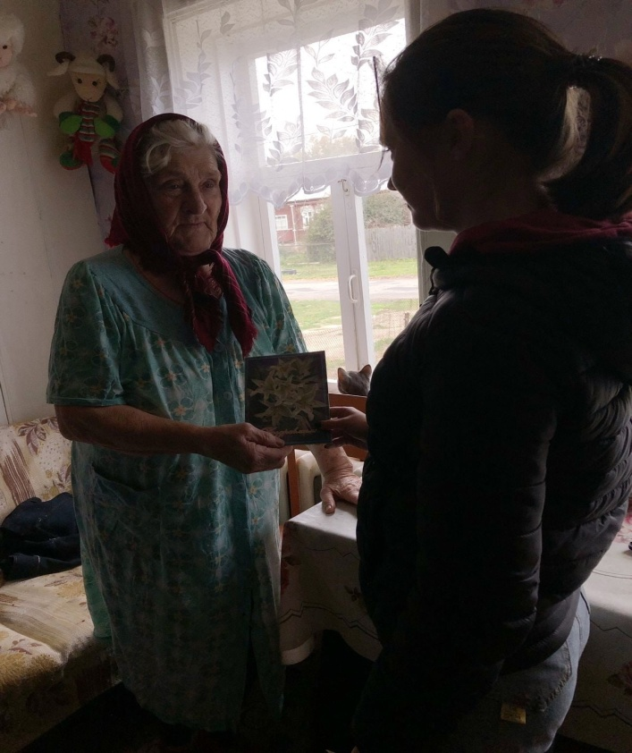
Поздравление пожилых людей

Slide 5
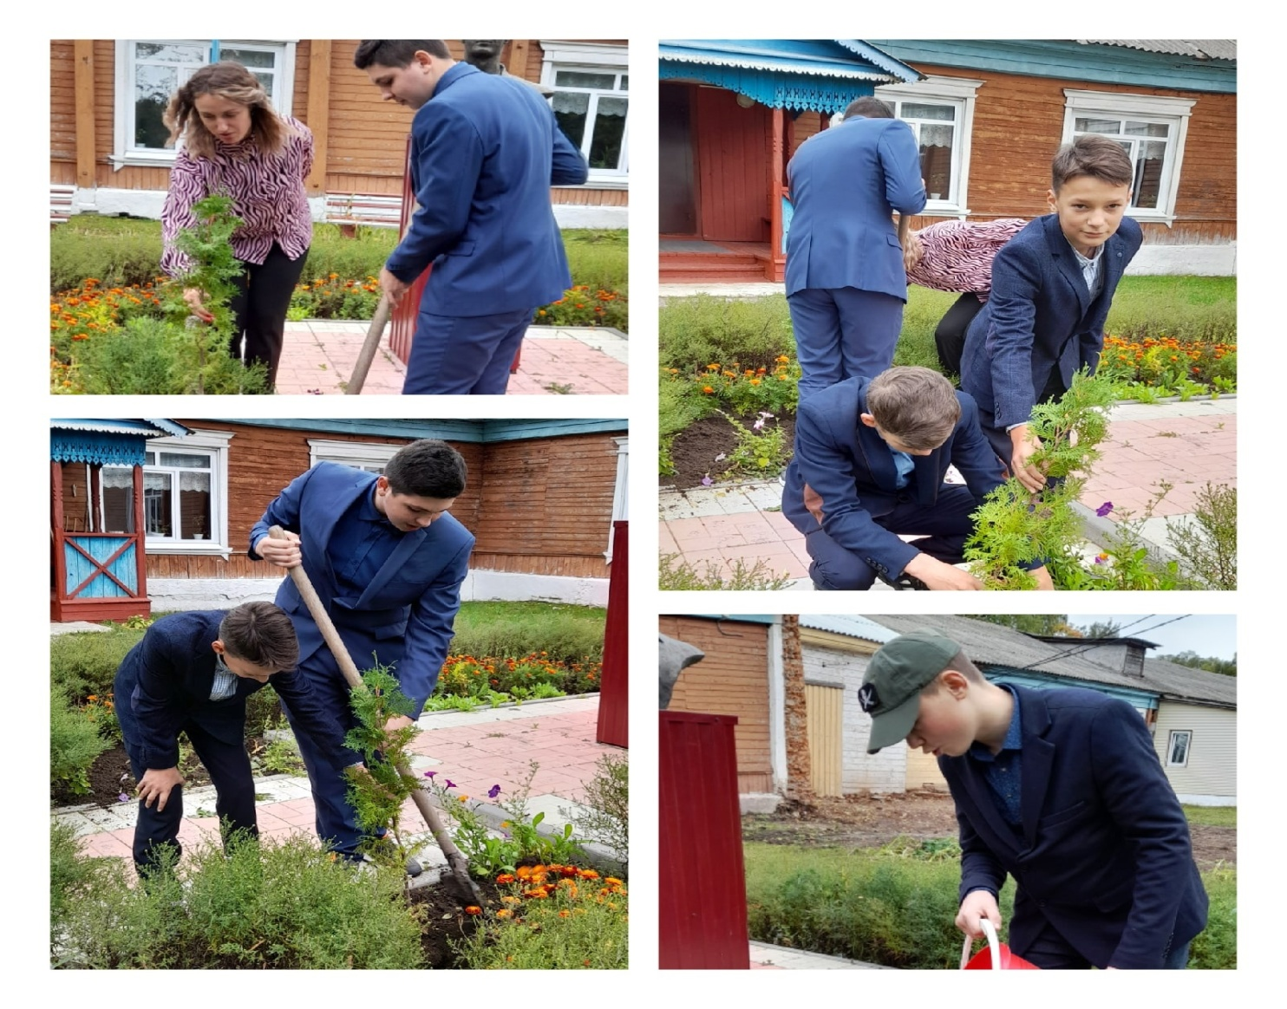
ПРОЕКТ» ЛЕС ПОБЕДЫ»

Slide 6
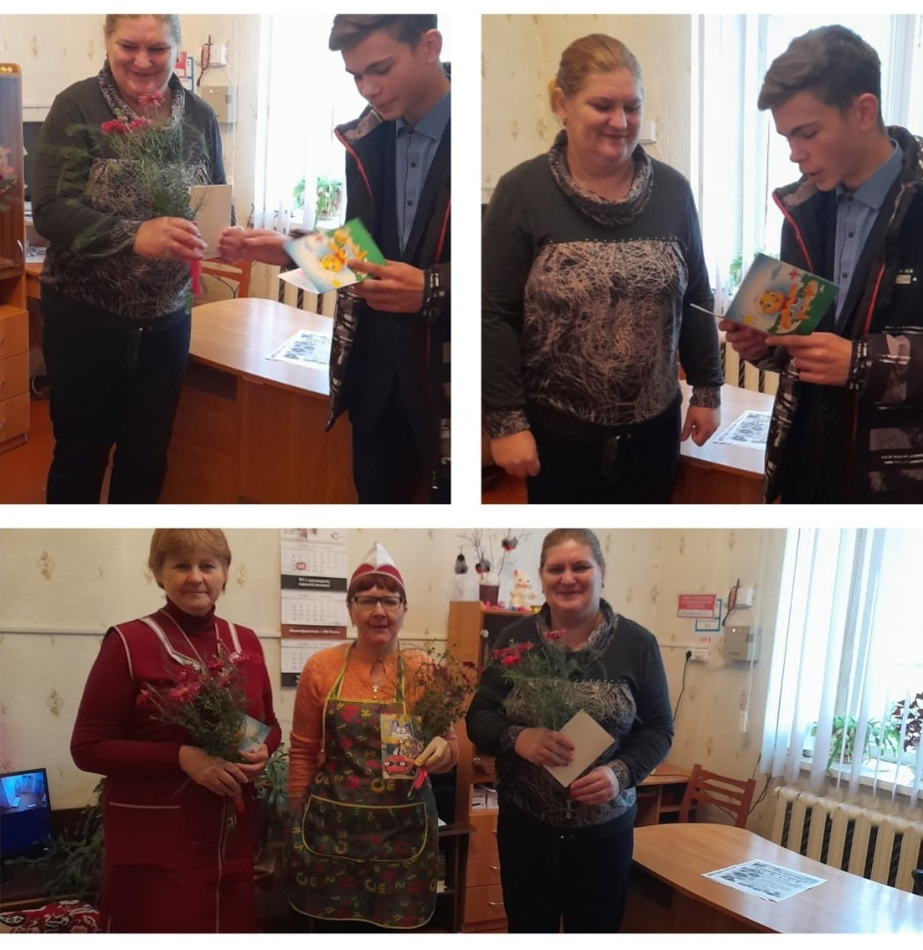
ПОЗДРАВЛЕНИЕ ДОШКОЛЬНЫХ РАБОТНИКОВ,

Slide 7
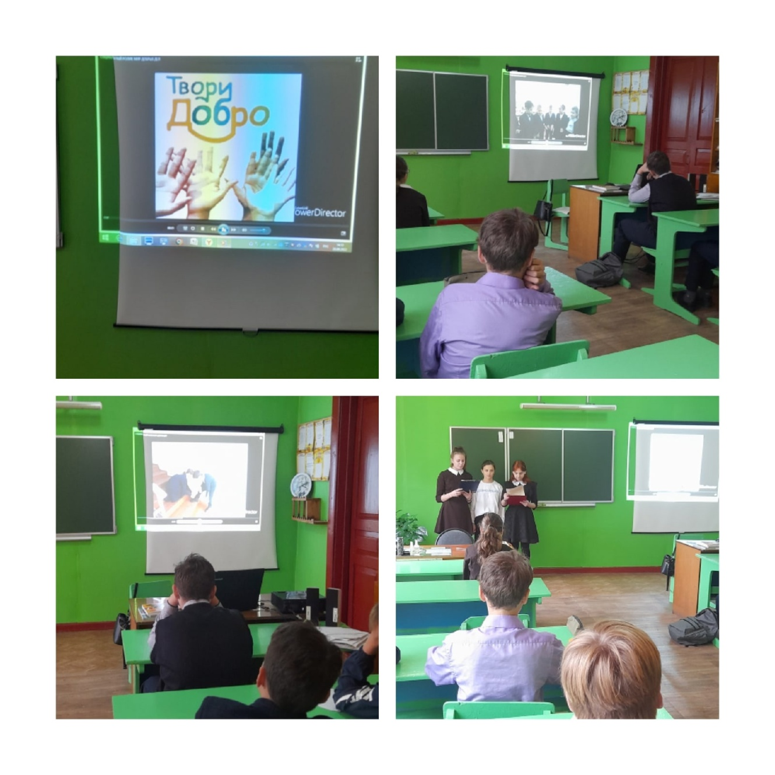
ДОБРЫЕ УРОКИ

